Slide 1


Slide 2

Diákszempont
Szülői Fórum - 2022/23
2023.03.09.

Slide 3
Gelencsér Anna
A fórum tartalma
a 2023/2024-es tanév tervei (Gelencsér Panni)
Iskola hosszú távú tervei, lehetőségei (Zlatarov László)
Infrastrukturális fejlesztések (Windisch Mira)
az idegennyelvi munkaközösség bemutatkozása, kitűzött céljainak megvalósulása, jövőre vonatkozó tervei (Fancsali Kató)
pszichológiai megsegítés az iskolában: prevenciós programok; tanárokkal/közösségekkel való együttműködés; egyéni/családi konzultációk; tapasztalatok (Rozsos Réka)
Itt és most a DSZP-ben: előrehozott és rendes érettségi vizsgák; kompetenciamérések (Kovács Emese)
Tanulást támogató digitális platformok használata a DSZP-ben (Vázsonyi Gergő)

Slide 4
Gelencsér Anna
A 2023/2024-es tanév tervei
Bővülés (420 tanuló, kb 65 dolgozó, viszonylag gyors növekedés)
A pozitív klíma megőrzése melletti szervezetfejlesztés (cél: hatékonyabb szervezeti működés; zökkenőmentesebb információáramlás; feladat-és hatáskörök tisztázása)
A megsegítést igénylő tanulók támogatása mellett a tehetségesebb diákok számára tehetséggondozó program elindítása
Együttműködés a kerületi zeneiskolával (tagintézményként vagy egyéb partneri együttműködés keretében??)
Új naplófelület bevezetése (Digitnapló helyett MozaWeb)
Nyárra tervezett táborok az iskolában

Slide 5
Zlatarov László
Hol tartunk?
a Diákszempont az egyik legnagyobb, legstabilabb magánfinanszírozásból megvalósult magyar iskola - köszönjük!
hetedik tanévünk
osztályok száma:
  jelenleg: 19
  jövőre: 20 - kapacitáskorlát
  24 lenne az ideális
Prioritások:
  0-5 tanév:
    indulás finanszírozása külső források bevonásával
    működési engedélynek való megfelelés
    végleges működési engedély megszerzése: 2021
  5-10 tanév:
    pedagógusi bérfejlesztés
    alapítási kölcsönök törlesztése
    „kényelmi” fejlesztések (közösségi terek, új bútorok, IT-eszközök)

Slide 6
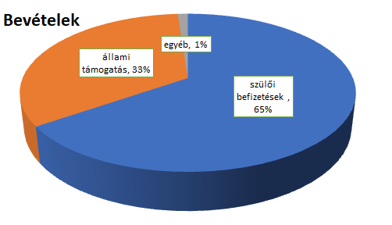
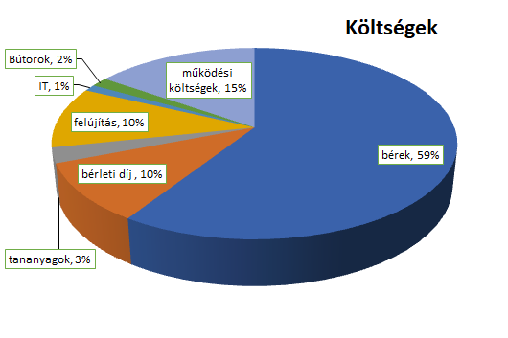
Zlatarov László
Hol tartunk? Költségvetésünk

Slide 7
Zlatarov László
Kihívások
változékony jogi környezet
közoktatás általános helyzete
gazdasági helyzet változása
  energiárak
  megélhetési költségek
  infláció
  építőipari helyzet
szervezeti / működési rendszerünk fejlesztése
24-osztályos működés infrastrukturális feltételeinek kialakítása
sportolási lehetőségek javítása
közösségi terek fejlesztése

Slide 8
Windisch Mira
Infrastrukturális fejlesztések
Fejlesztési elveink:
3.000 m2-es iskolaépület
2018 óta folyamatosan fejlesztünk (ld. kazáncsere, tűzvédelem, iskolabútor program, LED-program)
közösségi terek (nagy étkező, könyvtár, pihenősarok, ablak beülő)
osztályterem-koncepció
alsó-felső-gimi elkülönülés
közösségi tervezés

Slide 9
Windisch Mira
Infrastrukturális fejlesztések
Ebben a tanévben megvalósult fejlesztések
4 új tanterem teljes felszereléssel
tűzvédelmi rendszer bővítése
tető
whiteboard + átállás környezettudatos újratöltős filcekre
mobil informatika terem (egy osztálynyi laptop, headset, egér)

Slide 10
Windisch Mira
Infrastrukturális fejlesztések
Idén tervezett további fejlesztések
udvar felújítás - I. ütem
tisztasági festések
iskolabútor-program folytatódik: 3 tanterem
természettudományi szaktanterem modernizálása
tornaterem javítása (szárítás, festés)
tűzcsapok falba építése
konyha sarok nagyoknak

Slide 11
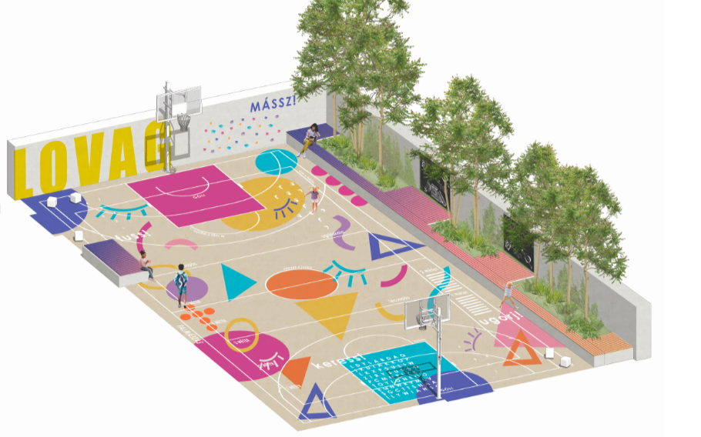
Windisch Mira
Infrastrukturális fejlesztések

Slide 12
Windisch Mira
Ebéd
Jelenlegi szolgáltató a Delirest (volt Eurest)
Érezzük, hogy lehetne jobb
Dolgoznak azon, hogy jobbak legyenek
Jó ár-érték arány
Már vannak ajánlataink más cégektől
Jövő héten tesztelünk egy másik étkeztetővel

Slide 13
Fancsali Kató
Az idegennyelvi munkaközösség tevékenységének bemutatása
15 fő → egységes irány
cél az egységes módszertan biztosítása
közös brainstorming alkalmak
tapasztalatcsere, tudásmegosztás
aktív együttműködés
közös módszertani tudástár kialakítása
hospitálások, aktív Teams csoport
munkaközösség vezetői feladatok

Slide 14
Fancsali Kató
Az iskolai idegennyelvi oktatás célja
ÁLTALÁNOS ELVEK:
kommunikáció fókuszú oktatás, cél a használható nyelvtudás elsajátítása, valós idegennyelvi helyzetekkel való találkozás
ALSÓ TAGOZAT
nyelv megszerettetése, biztonságos idegennyelvi környezet kialakítása
fókuszban: beszédkészség, hallott szövegértés, szókincs bővítése
FELSŐ TAGOZAT
a fentieken túl fókuszban: további készségek fejlesztése - íráskészség, olvasott szövegértés, nyelvtan tudatosítása
GIMNÁZIUM
sikeres érettségire, nyelvvizsgára való felkészülés

Slide 15
Fancsali Kató
Nyelvoktatás: jövőbeli tervek
gimnáziumi idegennyelvi tagozat kialakítása
versenyek, OKTV
második idegen nyelv fókuszának növelése
további idegennyelvek bevezetése
Erasmus+ program elindítása

Slide 16
Rozsos Réka
Pszichológiai megsegítés az iskolában
“Mentálhigiénés team”- szoros kapcsolódás a gyógypedagógiai fejlesztéssel
Prevenció és érzékenyítés az osztályokban
“Hagyományok”: szülő-klub, tanulásmódszertan a felsőbe lépéskor, karrier és pályaorientációs hét
Lehetőség egyéni tanácsadásra

Slide 17
Kovács Emese
Érettségi, felvételi
Érettségi
Rendes: 12. évfolyamon 19 fő vizsgázik, leginkább középszinten, emelt szintű angol nyelv, informatika, biológia
Előrehozott: 10. évfolyamon angol nyelv, 11. évfolyamon angol nyelv, digitális kultúra, földrajz. Összesen: 30 vizsgajelentkezés
Középszintű/emelt szintű vizsgák (92/13)
Vizsgatárgyak (kötelező, választható tantárgyak)
Mentességek/kedvezmények
Írásbeli időszak, szóbelik időpontjai
Felvételi vizsga a 8. osztályos tanulóknak
Belső felvételi eljárás menete: 2023/2024 es tanévre ngol tagozat: 5 fő, digitális művészeti tagozat: 6 fő
Központi felvételi eljárásban:125 jelentkezés 101 jelentkezés

Slide 18
Kovács Emese
Kompetenciamérés
Országos mérések, Kompetenciamérés:
Bemeneti és kimeneti mérések
Kimeneti mérés idősávok:
a 11. és a 7. évfolyamon 2023. március 20. – április 5.,
a 9. és a 8. évfolyamon 2023. április 12–27.,
a 10. és a 6. évfolyamon 2023. április 28. – május 22.
a 4. és az 5. évfolyamon 2023. május 23. - június 6.
Laptop beszerzés segíti a lebonyolítást, visszajelzést majd a lehet kérni a mérési azonosító segítségével.

Slide 19
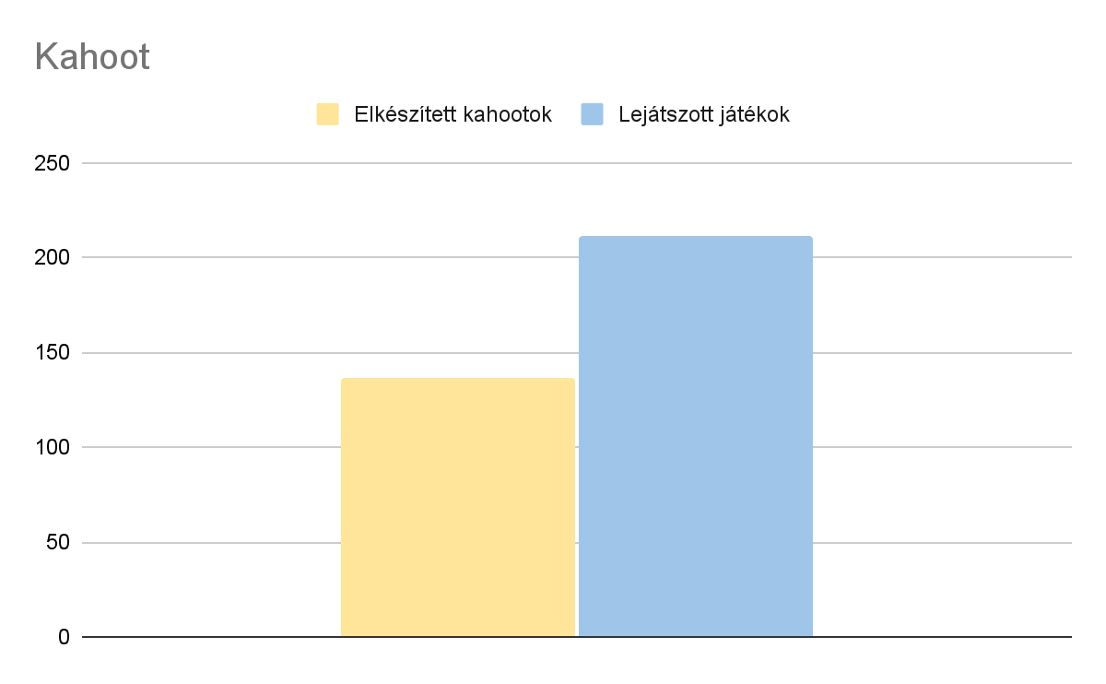
Vázsonyi Gergő
Tanulást támogató digitális platformok
Platformok jelenleg használatban:
  Kahoot!
    Tudásanyag átadás
    mérés, értékelés
  Socrative
    mérés, értékelés
  Redmenta
    mérés, értékelés
  Wordwall
    Tudásanyag átadás
  Mindomo
    Tudásanyag rendszerezése
  Deutschfuchs
    Német tudásanyag átadás

Slide 20
Vázsonyi Gergő
Tanulást támogató digitális platformok
Ms Teams
  Beadandók
  Szövegekkel foglalkozás
  Határidők
  Kapcsolattartás
  Digitális kompetencia
#School
  Pontok követése

Slide 21
A mai programot úgy terveztük, hogy a hozzánk eljuttatott kérdéseiteket beépítettük az előadásokba.
Reméljük, hogy minden kérdésre választ kaptatok.
Szülői kérdések

Slide 22

Köszönjük a figyelmet!

